Slide 1


DESAFIO AERNNOVA PROJETO INTEGRADOR

Slide 2
PROJETO PARA O IÇAMENTO DE PAINEL ESTRUTURAL DA FUSELAGEM

Slide 3
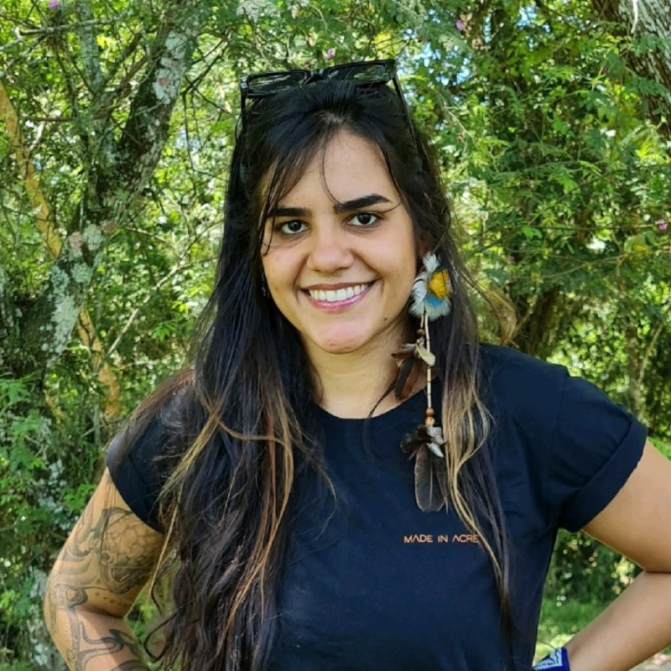
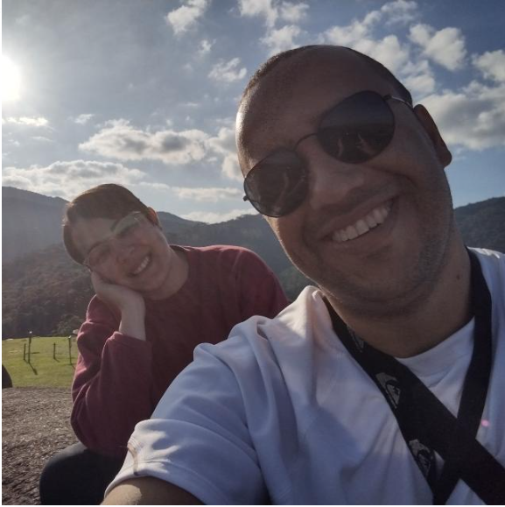
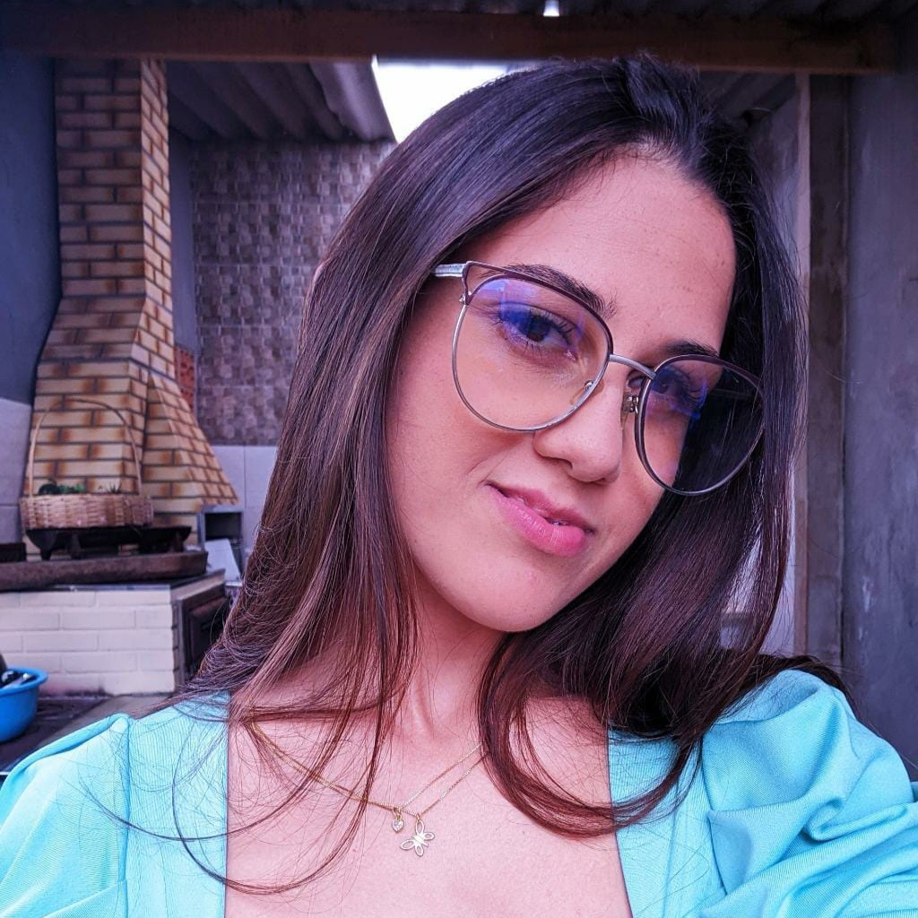
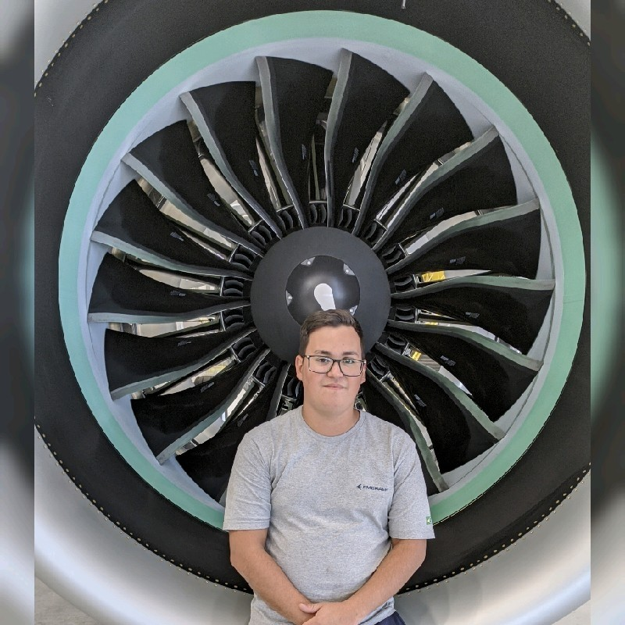
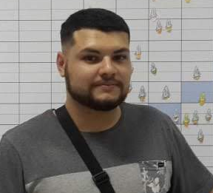
EQUIPE
BRUNA ZAIRE
CÉSAR AUGUSTO
EVELLYN KAROLINE
KELVIN JOSÉ
RAUL SANTANA

Slide 4
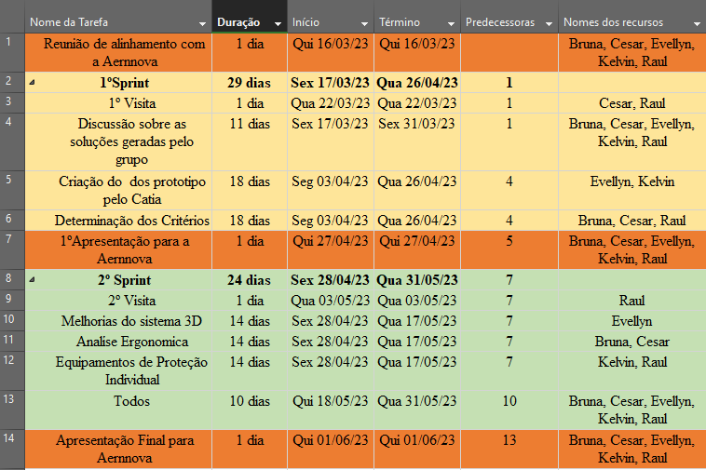
CRONOGRAMA

Slide 5
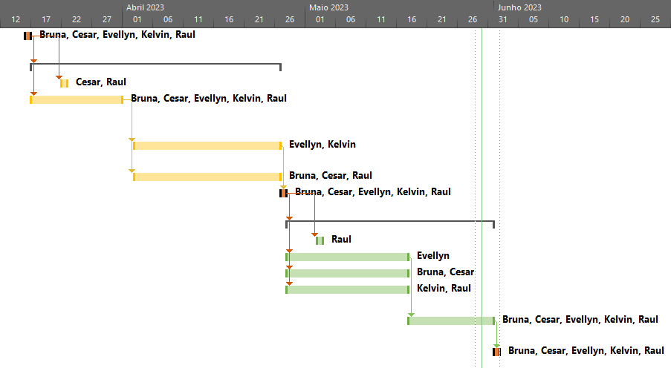
CRONOGRAMA

Slide 6
SPRINT 1
SPRINT 2
Criação do primeiro esboço em 3D.
Determinação de critérios.
Análise ergonômica.
Melhorias e aprimoramento do sistema em 3D.
Equipamentos de proteção individual.

Slide 7
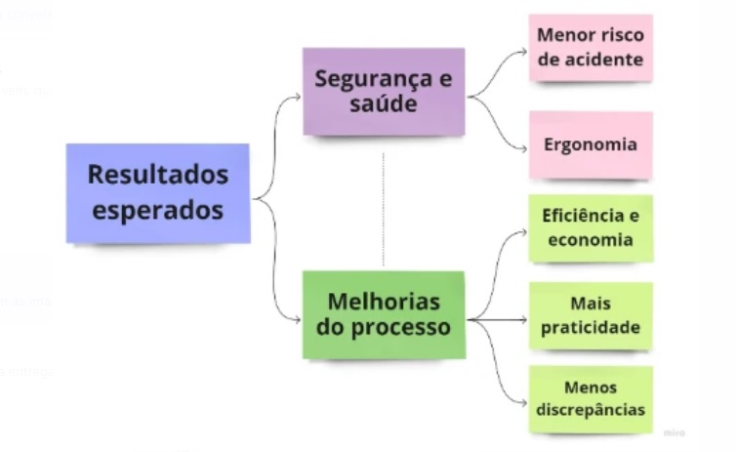

Slide 8
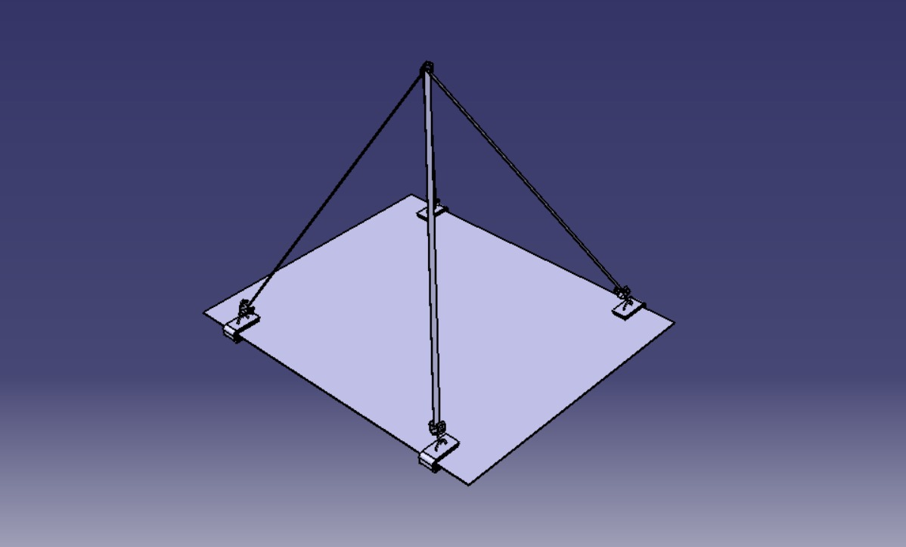
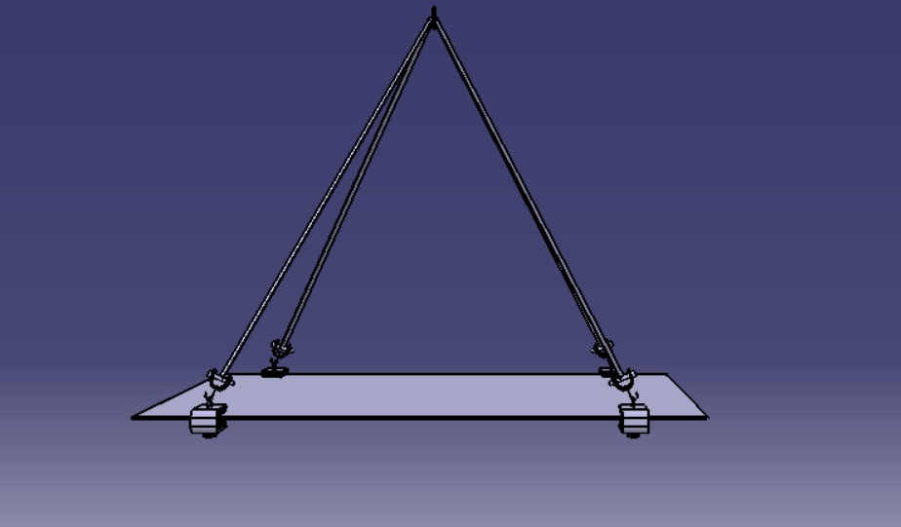
APRESENTAÇÃO DO PRODUTO

Slide 9
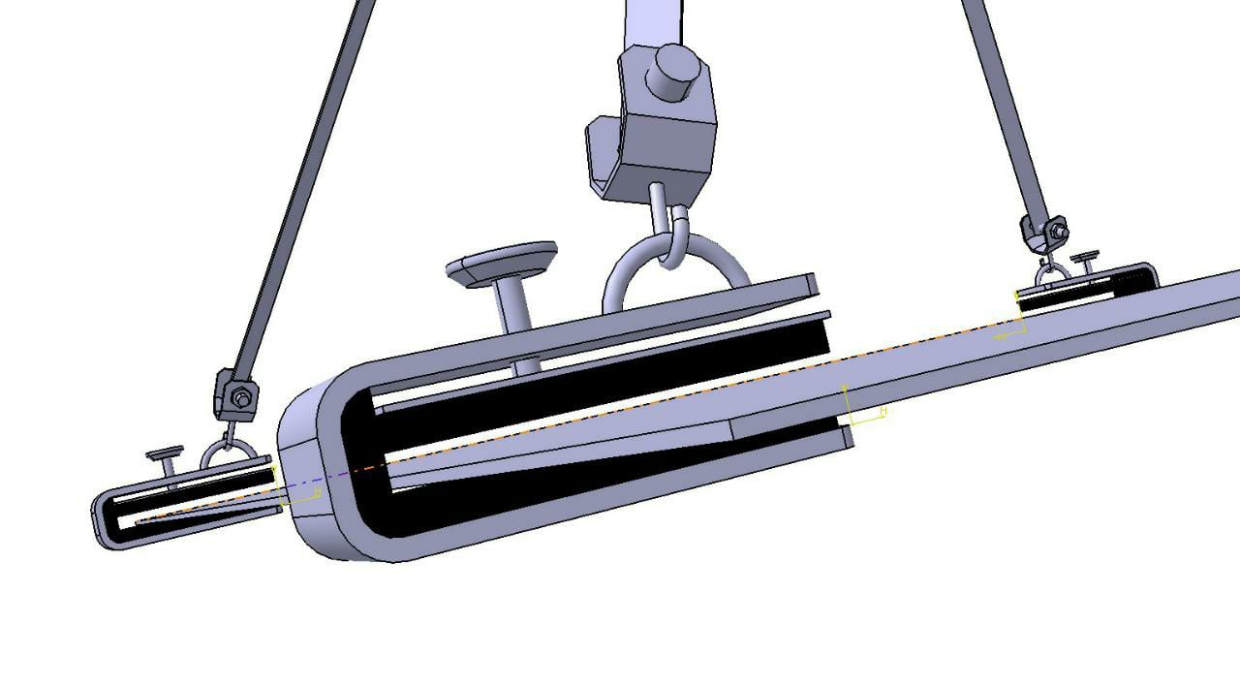
ALÇA DE IÇAMENTO

Slide 10
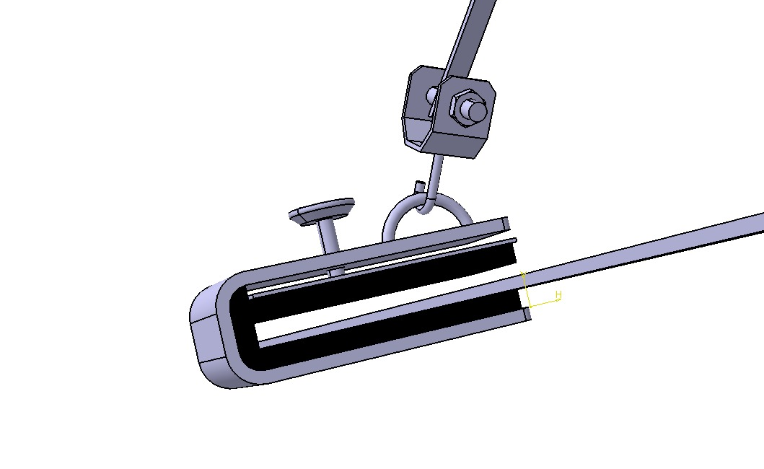
ALÇA DE IÇAMENTO

Slide 11
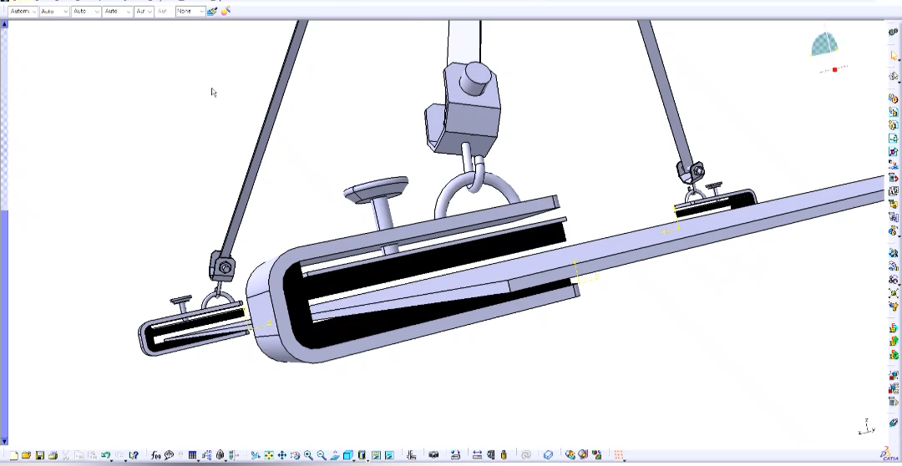
APRESENTAÇÃO DO PRODUTO

Slide 12
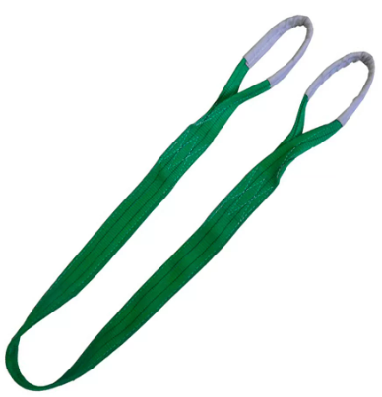
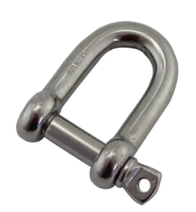
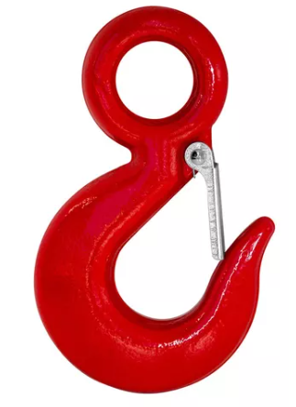
MATERIAIS DO CONJUNTO
Cinta para içamento
Olhal de aço
Gancho de aço

Slide 13
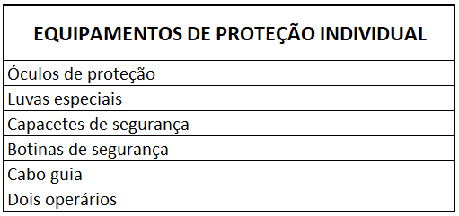
RECOMENDAÇÕES DE SEGURANÇA

Slide 14
PERGUNTAS ?

Slide 15
OBRIGADO!

